Slide 1
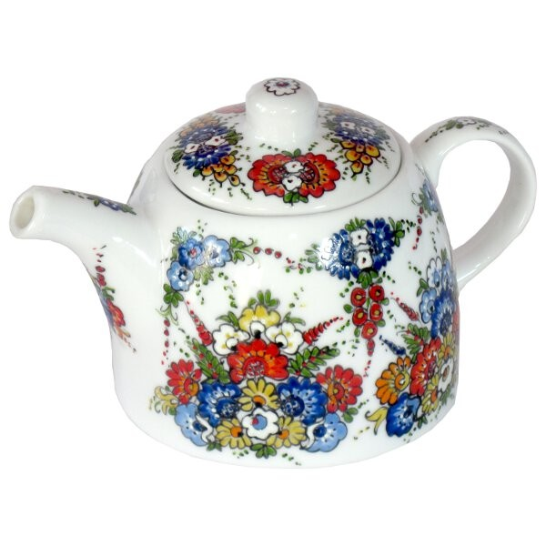
Śniołdanie po łopolsku !
W tym roku zapraszumy na śniołdanie po łopolsku.

Slide 2
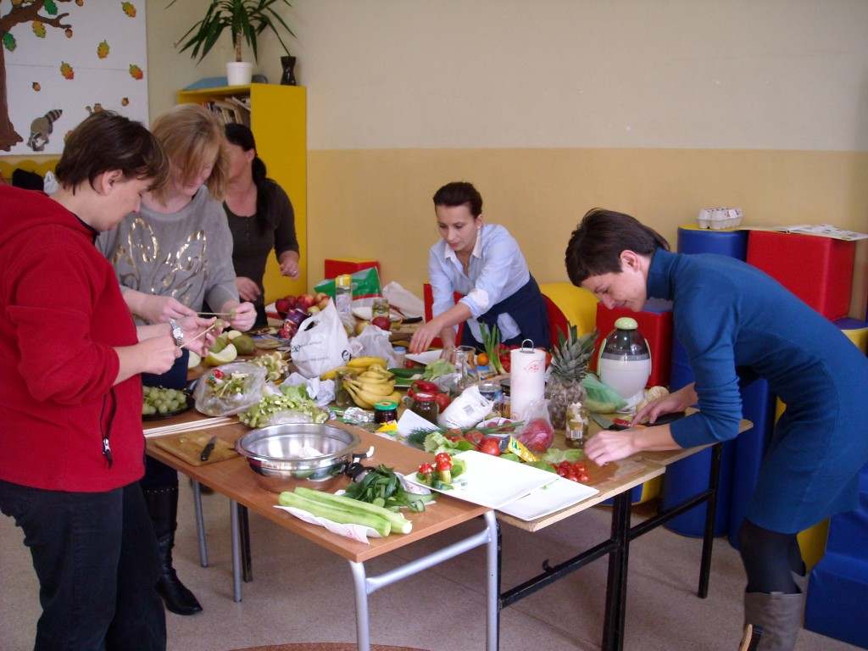
Łot rana nase mamy wziuny sie do roboty.

Slide 3
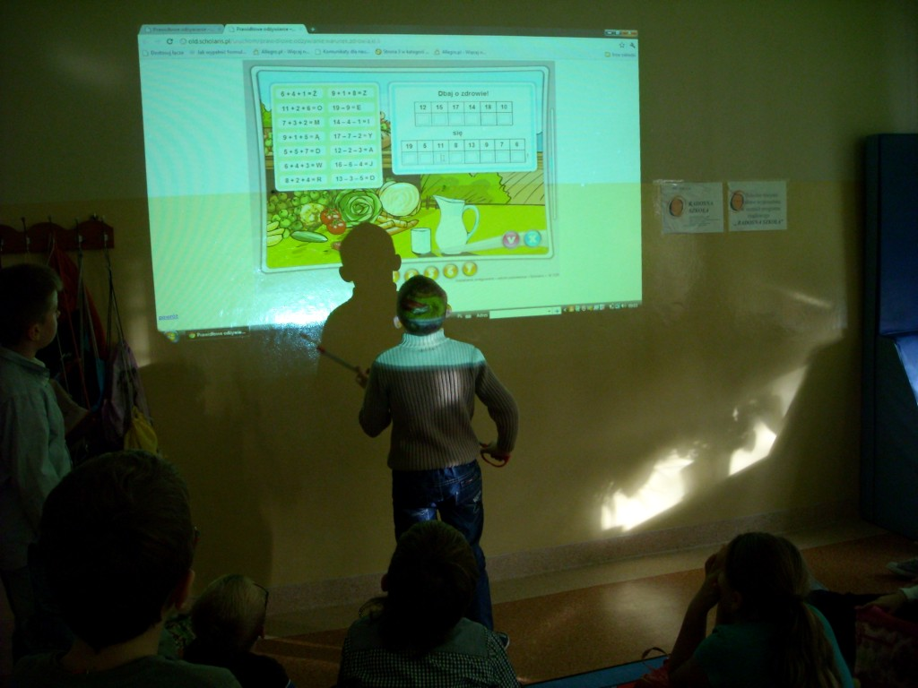
W tym czajsie robjyły my zadania ło dobrym łodżywianiu.

Slide 4
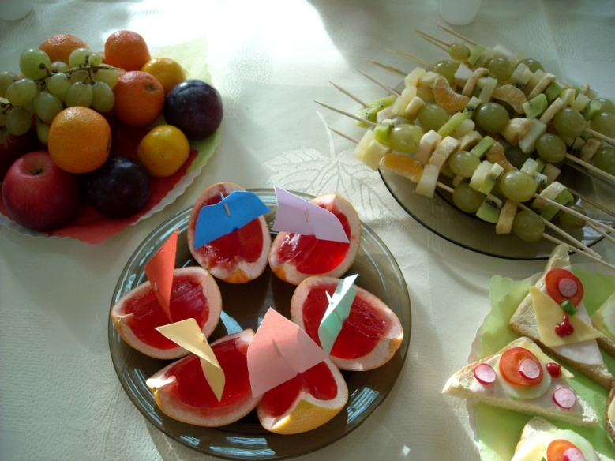
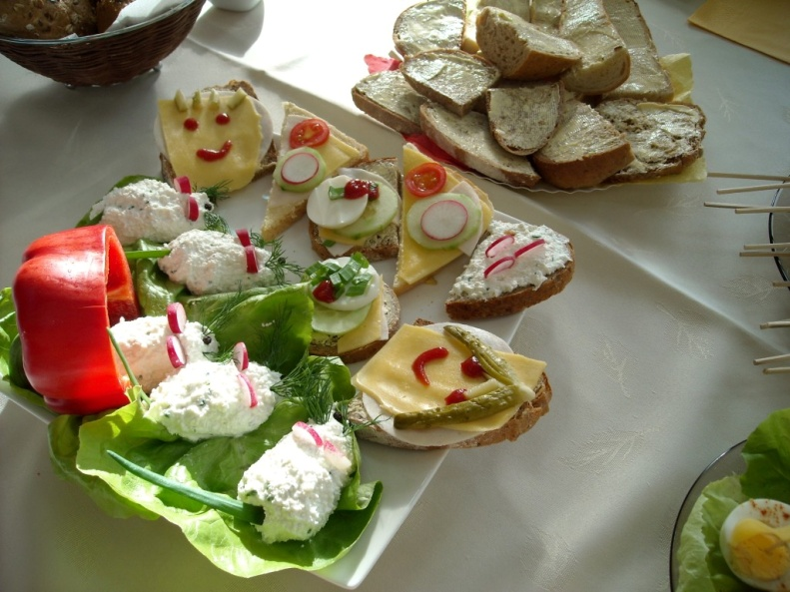
Na stole pojawiuły się łódki, myszki i kolorowe gambuśki.

Slide 5
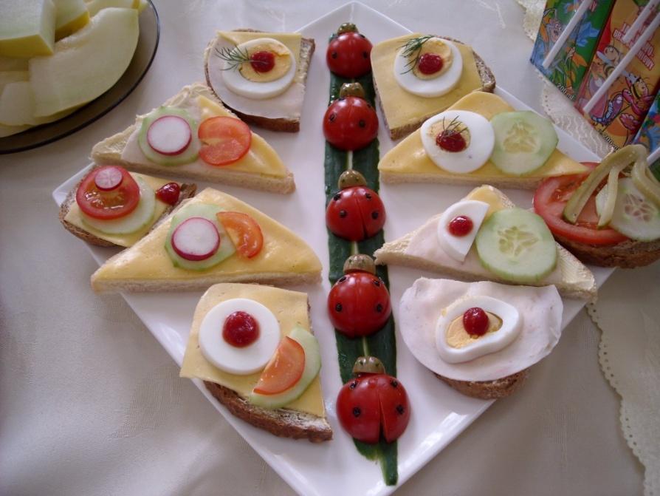
Te fajne biedrunki same włazum na nase talyrze.

Slide 6
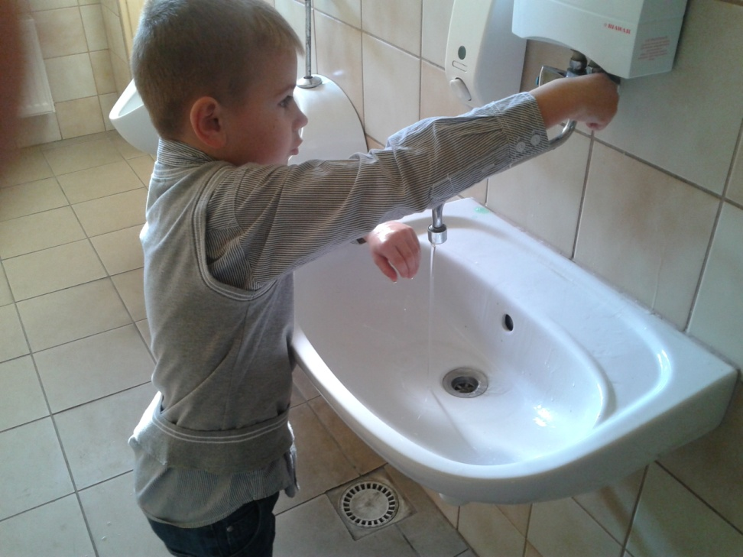
Musimy sie dobrze przigotować do śniołdania,, żeby num dało mocy.

Slide 7
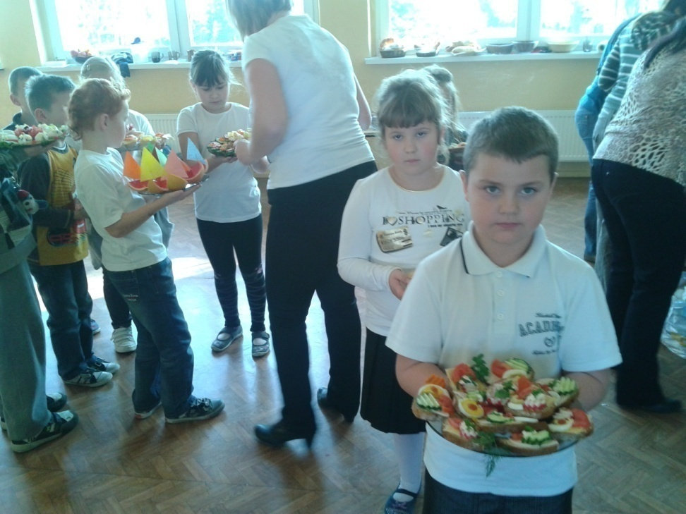
Do kupy przigotujmy richtig zdrowe śniołdanie.

Slide 8
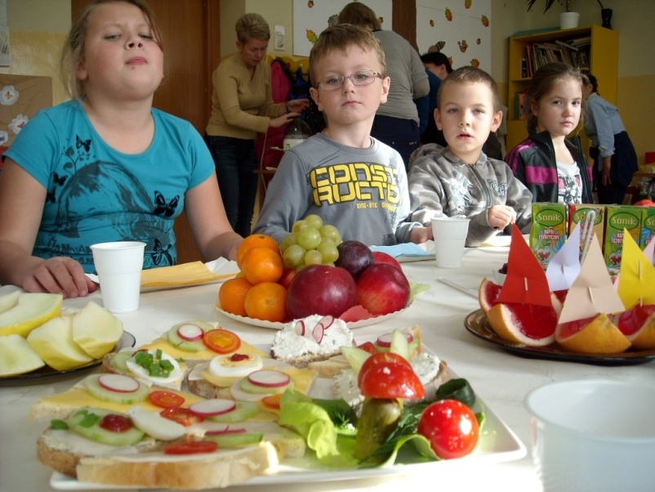
Wszystko wyglądoł fajnie.! Nie moga się na nic zdecydować.

Slide 9
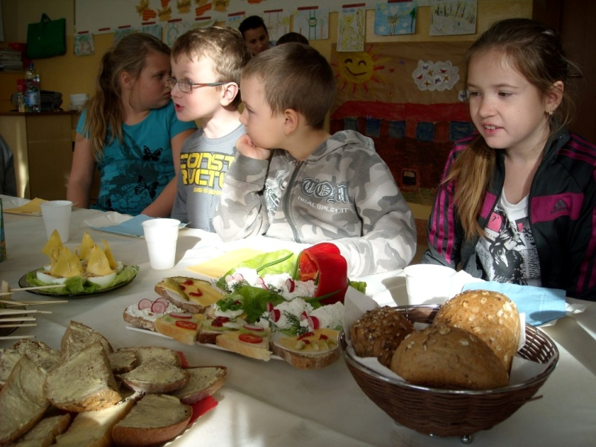
Kiedy w kuńcu bańdźmy mugli zacuńć jejść?

Slide 10
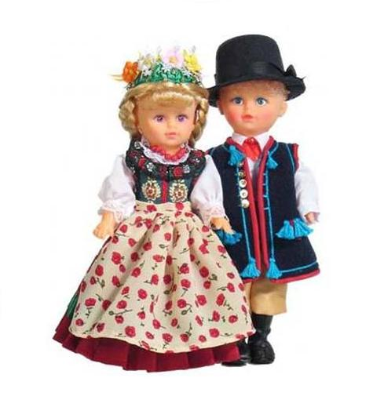
Wielkoł szkoda, że na nastympne takie śniołdanie musimy cekać cały rok.

